Slide 1

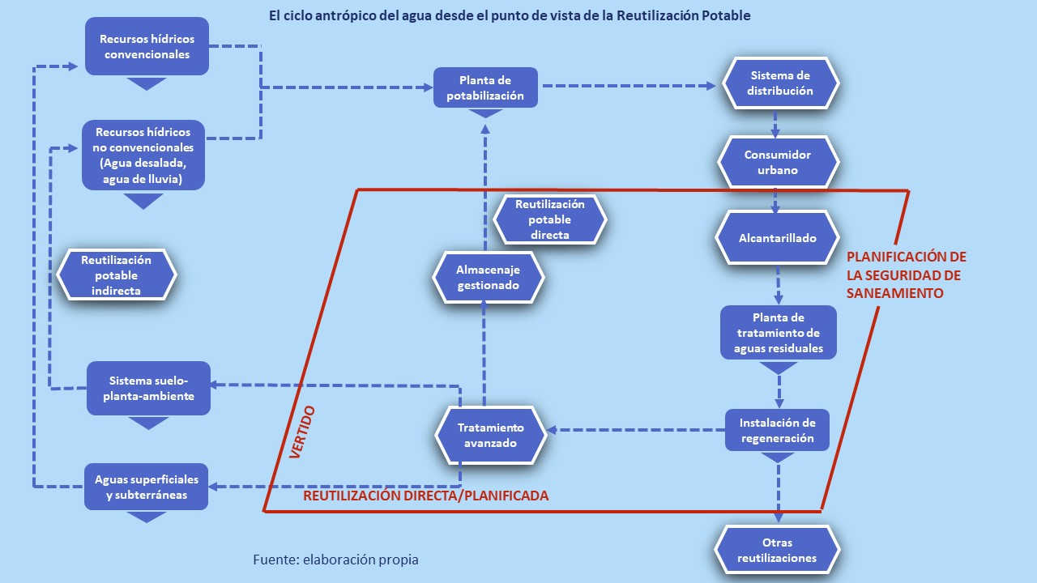
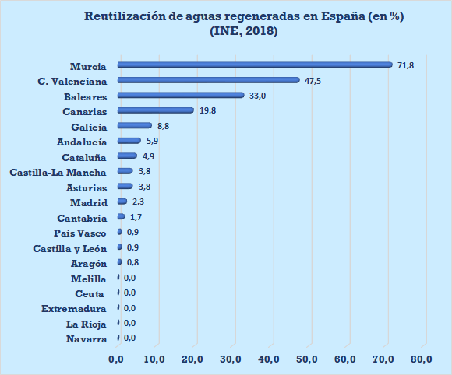
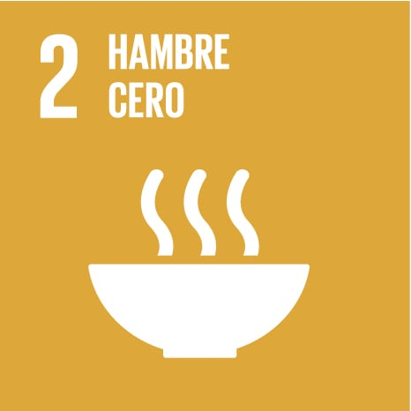
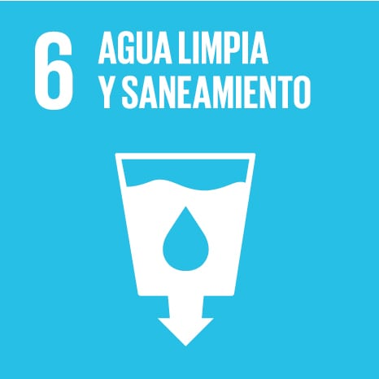
AGUA Y TERRITORIO:
LA IMPORTANCIA DE LA REUTILIZACIÓN
Díaz, A¹., Noguera, B²., Salgot, M.³
¹adiaz@ub.edu;²bnoguera@ub.edu;³salgot@ub.edu
Universitat de Barcelona
Objetivos
Demostrar la importancia de la contribución de la reutilización de agua a la economía circular
Mostrar que la reutilización potable es el final de una línea de reutilización, que exige una alta calidad al tiempo que ayuda al crecimiento de la población y al desarrollo económico
Analizar el margen de actuación en materia de reutilización en el territorio
Analizar la relación entre la reutilización y la sostenibilidad a través de los ODS
Metodología
Se analiza en primer término el ciclo antrópico del agua desde el punto de vista de la reutilización potable y su contribución a la economía circular
En segundo lugar se analizan los datos referentes a la reutilización de agua en España por territorio
En tercer lugar se analiza de qué modo contribuye la reutilización a la consecución de los ODS y el papel que puede jugar en una situación de pandemia como la actual
Gráficos y tablas
Resultados y conclusiones
2. La reutilización en España
La reutilización de agua como solución a los crecientes problemas de agua en el mundo se ha incrementado significativamente en los últimos años. Si bien España lidera el uso de la reutilización de agua en Europa, la reutilización es una práctica inexistente todavía en diversas comunidades autónomas
1. La reutilización como alternativa
La reutilización es una forma de garantizar la seguridad del suministro de agua, tanto en cantidad como en calidad
La reutilización de agua se incluye como un promotor principal de la economía circular. De hecho, en la Estrategia española de economía circular se incorpora como un eje singularizado, dada su importancia
La Federación Nacional de Comunidades de Regantes (Fenacore) defiende también el uso de aguas regeneradas y desaladas como complemento a las obras de regulación para garantizar la alimentación en el futuro
3. La reutilización y los ODS
Uno de los objetivos de la economía circular y de la reutilización del agua es reducir la presión sobre los recursos de agua dulce (UNESCO 2020).
Otro objetivo de la reutilización es reducir la brecha entre la demanda y la oferta de agua y alcanzar el ODS 2 y el OD6 ,que piden, respectivamente, lograr la erradicación del hambre y abastecer de agua limpia y
saneamiento a toda la
población para el año 2030.
La reutilización puede resultar esencial
para la consecución de estos dos objetivos
Referencias:
INE (2018). Estadística sobre el suministro y el saneamiento del agua. Serie 2000-2016.
Müller, A.B., Avellán, T. & Schanze, J. (2020). “Risk and sustainability assessment framework for decision support in 'water scarcity – water reuse' situations” en Journal of Hidrology 591.
UNESCO (2020). Water reuse within a circular economy context. París.

